Slide 1
Особливості фізичної реабілітації осіб літнього віку з захворюванням бронхолегеневої системи

Slide 2
Зміст
Визначення та мета реабілітації;
Форми та основні правила;
Завдання та складові реабілітації;
Об´єкти соціальної реабілітації;
Завдання та принципи реабілітації пульмонологічних хворих;
Засоби фізичної реабілітації та особливості лікувальної гімнастики.
Спеціальні дихальні вправи при бронхіальній астмі;
Масаж і фізіотерапія;
Завдання ЛФК при емфіземі легень.

Slide 3
Визначення та мета реабілітації.
Фізична реабілітація– система заходів, спрямованих на вироблення і застосування комплексів фізичних вправ на різних етапах лікування і реабілітації, що забезпечують функціональне відновлення особи, виявляють і розвивають резервні і компенсаторні можливості організму шляхом вироблення нових рухів, компенсаторних навичок, користування технічними та іншими засобами реабілітації, виробами медичного призначення.
Мета фізичної реабілітації – відновлення працездатності чи пристосування до повноцінного виконання хворою людиною професійних та соціальних функцій.

Slide 4
Форми та основні правила
Форми реабілітації (індивідуальна чи групова):
амбулаторна;
стаціонарна;
пансіонат;
відділення денного перебування;
клубна.
Основними правилами соціальної реабілітації є:
здійснення реабілітаційних заходів на початку появи проблеми в особистості;
неперервність та постійність їх проведення;
комплексний характер реабілітаційних програм;
індивідуальний підхід до визначення обсягу, характеру

Slide 5
Завдання та складові фізичної реабілітації
Завдання фізичної реабілітації:
- мобілізація резервних сил організму;
- активізація захисних і пристосувальних механізмів;
- попередження ускладнень та рецидивів захворювання;
- прискорення відновлення функції різних органів та систем;
- скорочення термінів клінічного та функціонального відновлення;
- тренування та загартування організму;
- відновлення працездатності.
Фізична реабілітація включає: лікувальну фізичну культуру, лікувальний масаж, фізіотерапію, механотерапію, працетерапію, кінезотерапію, егротерапію, консультування, мануальну терапію, рефлексотерапію, фітотерапію, гомеопатичну терапію, ароматерапію, природні фізичні чинники, загартування.

Slide 6
Об'єкти соціальної реабілітації:
люди похилого віку з проблемами (втрата фізичних функцій в результаті артриту, серцевих захворювань, раку, хвороби Паркінсона, ослаблення когнітивного функціонування по причині хвороби Альцгеймера, артеріального склерозу чи депресії).

Slide 7
Соціальна реабілітація людей похилого віку дозволить:
притормозити чи попередити дегенеративні ефекти старіння чи функціональних ускладнень;
збільшити самостійність в повсякденній діяльності та пов’язаних з нею навиків самообслуговування;
надати об’єктивну оцінку когнітивного функціонування в зв’язку з важливими життєвими навичками, такими, як заощадження коштів, плануванні харчування та приготуванні їжі;
забезпечить адаптуючі пристрої, щоб підтримати чи посилити функціональну незалежність;
оцінити життєве середовище в аспекті архітектурних бар’єрів;
змиритися із змінами чи втратами, що супроводжують людей похилого віку;
відшукати ресурси в соціальному оточенні;
розпізнати та запобігти депресії.

Slide 8
До захворювань бронхолегеневої системи відносять такі хвороби:
хронічна пневмонія,
хронічний бронхіт,
бронхоектатична хвороба,
пневмосклероз,
емфізема легенів,
бронхіальна астма.

Slide 9
Завдання та принципи реабілітації пульмонологічних хворих.
досягнення регресії оборотних і стабілізація незворотних змін в легенях;
відновлення і поліпшення функції зовнішнього дихання та серцево-судинної системи;
працездатності.
ліквідацію запального вогнища;
поліпшення бронхіальної прохідності;
збільшення вентиляції легенів;
усунення невідповідності між альвеолярною вентиляцією і легеневим кровотоком;
поліпшення дренажної функції легенів;

Slide 10
Визначення бронхіальної астми
Бронхіальна астма — хронічне, рецидивуюче захворювання інфекційної або неінфекційної етіології, обов'язковим патогенетичним механізмом якого є сенсибілізація, а основною клінічною ознакою — напад ядухи внаслідок бронхоспазму, гіперсекреції, набряку слизової оболонки бронха.

Slide 11
Основні завдання ЛФК:
Нормалізація тонусу ЦНС (ліквідація застійного патологічногологічного вогнища) і зниження загальної напруженості;
зменшення спазму бронхів і бронхіол;
розвиток механізму повного дихання з переважним тренуванням видиху;
зміцнення м'язів, що беруть участь в акті дихання
збільшення рухливості діафрагми і грудної клітини;
навчання довільному м'язовому розслабленню;
навчання хворого управляти своїм диханням з тим, щоб володіти ним під час астматичного нападу;
збільшення функціональних резервів за допомогою тренувань

Slide 12
Засоби фізичної реабілітації та особливості лікувальної гімнастики.
Лікувальну гімнастику призначають в період між нападами при поліпшенні загального стану хворого.
Заняття слід починати і закінчувати легким масажем обличчя, рук і грудної клітки, в цих же цілях застосовуються вправи на розслаблення м'язів верхнього плечового поясу і грудної клітини.
лікувальна гімнастика,
ранкова гігієнічна гімнастика,
дозовані прогулянки по рівній місцевості,
легкі спортивні ігри,
лижні прогулянки.

Slide 13
Курс лікувальної гімнастики можна умовно розділити на два періоди:
підготовчий і
тренувальний.
Підготовчий період хворому для ознайомлення зі спеціальними вправами, для відновлення механізму правильного дихання, а методисту для ознайомлення з функціональними можливостями хворого. Тривалість його 2-3 дні, темп вправ повільний.
У тренувальному періоді застосовується широкий арсенал загальнорозвиваючих, спеціальних дихальних вправ, які переслідують мету повністю зняти несприятливі наслідки астматичного нападу, здійснити тренування апарату зовнішнього дихання.

Slide 14
Вступний підготовчий етап лікувальної гімнастики
Пацієнт протягом п'яти днів виконує початковий — підготовчий комплекс
вправ.
Вступний підготовчий етап:
Сядьте на стілець, спина пряма, глибоко вдихніть носом — видихніть через рот. Виконайте 4-8 підходів.
Сядьте на стілець, неспішно вдихніть. Піднявши праву руку, зробіть паузу в диханні на 1-2 секунди, видихніть, опустивши руку. Виконайте вправу з лівою рукою. Всього 4-8 підходів.
Сядьте на краєчок стільця, руки лежать на колінах. Згинайте і розгинайте суглоби кистей і стоп. Виконайте 9-12 підходів.
Сядьте на стілець, притулившись до спинки. Максимально вдихніть — видихніть, потім затримайте дихання на 1-2 секунди — видих. Виконайте 4-8 підходів.Натисніть долонями на груди, покашляйте, зробіть 5-6 підходів.
Сядьте на стілець, упріться пальцями рук в коліна. Зробіть вдих через ніс, видих ротом. Виконайте 4-8 підходів.Встаньте, руки опущені «по швах», вдихніть — підніміть плечовий пояс, на видиху — опустіть, 4-8 підходів.Комфортно влаштуйтеся на стільці, розслабтеся.

Slide 15
Основний етап проведення
Встаньте прямо. Нахиліться вперед, руки розслаблені. Глибоко вдихніть носом, видихніть ротом. Зробіть 3-6 повторів.
Встаньте прямо, руки притисніть до тулуба. Вдихніть носом, помістивши кисті рук в пахви. На видиху підніміть витягнуті руки вгору. Розслабтеся, опустіть руки. Зробіть 4-6 повторень.Початкове положення те ж.
Встаньте прямо, руки притисніть до тулуба. Глибоко вдихніть, на видиху зігніть праву ногу і підтягніть коліно до грудної клітки. Виконайте вправу для лівої ноги. Всього 4-6 разів.
Сядьте на стілець, спину притисніть до спинки, руки вздовж тулуба. Зробіть вдих, видихніть, нахиліться убік, ковзаючи рукою по тулубу. Виконайте в іншу сторону. Всього 4-6 разів.

Slide 16
Спеціальні дихальні вправи
1. Вправи з повільним повноцінним і подовженим видихом, так як вони забезпечують більш повне видаленнялення повітря з емфізематозно розтягнутих альвеол чераз звужені бронхіоли і тренують діафрагму і черевний прес, що беруть участь у здійсненні повного видиху.
2. Вправи з вимовою голосних і приголосних звуків, розраховані на розвиток вольового свідомого управління видихом самим хворим з тим, щоб зробити його рівномірним, замість переривчастого, спастичного.Вібрація ж верхніх дихальних шляхів сприяє позниженню спазму бронхів при видиху.
3. На заняттях лікувальною гімнастикою хворого навчають уре-женію дихання, що зменшує надлишкову вентиляцію легкий.
4. Надування камери, гумових і грушевих предметів.

Slide 17
Зміни при правильному диханні
З постановкою правильного дихання покращується:
рухливість грудної клітини,
зміцнюється дихальна мускулатура,
усунення порушень у сфері нейроендокринної регуляції,
зниження підвищеної лабільності бронхів,
відновлення нормального механізму дихання,
нормалізація діяльності інших внутрішніх органів.

Slide 18
Протипоказання та показники ефективності.
Хворим на бронхіальну астму протипоказані:
вправи, пов'язані з напруженням і
затримкою дихання.
Підбір вправ і тривалість лікувальної гімнастики при бронхіальній астмі носять суто індивідуальний характер, залежать від фізичної підготовленості і тяжкості захворюваннязахворювання.
Оцінка ефективності пропонованої методики здійснюєтьсяна підставі самопочуття, показників функцій зовнішнього дихання і кровообігу: ЧД, ЖЄЛ, ЧСС, фізіологічною кривою.

Slide 19
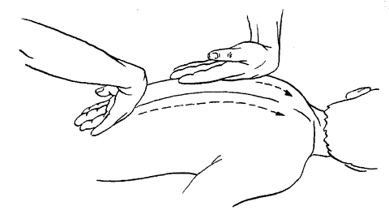
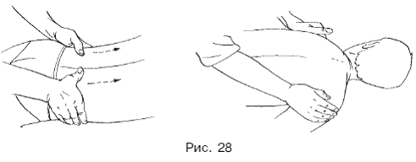
Масаж і фізіотерапія при бронхіальній астмі
Початкове положення хворого — лежачи на животі, руки вздовж тулуба. Масаж спини починають з прийому погладжування в напрямку від нижнього краю ребер до потилиці, плечей і пахвових западин В поперечному напрямку масаж роблять від хребта по міжреберних проміжків до пахвовій западині і назад. Потім розтирають шкіру і розминають м'язи спини, плечового пояса в поздовжньому і поперечному напрямках. Закінчують масаж погладжуванням. Тривалість масажу спини 8-10 хв.

Slide 20
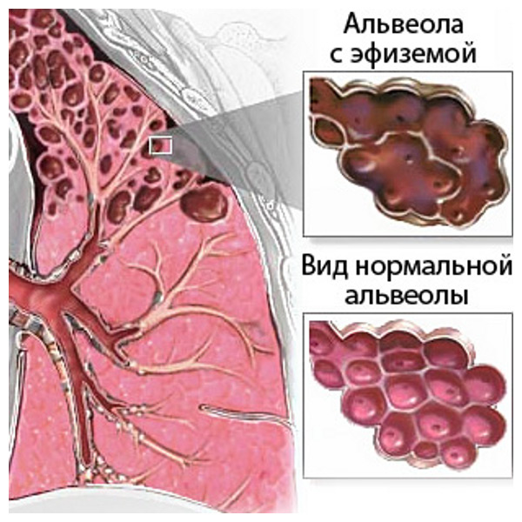
ФІЗИЧНА РЕАБІЛІТАЦІЯ ПРИ ЕМФІЗЕМІ ЛЕГЕНІВ
Емфізема легень характеризується стійким розширенням легенів, збільшенням їх легкості внаслідок зниження еластичності легеневої тканини, трофічними змінами альвеол і їх збільшенням.

Slide 21
Спеціальні завдання ЛФК
1) збереження еластичності легеневої тканини;
2) розвиток рухливості грудної клітини;
3) тренування діафрагмального дихання;
4) зміцнення дихальних м'язів, в першу чергу діючих при видих;
5) навчання навичкам правильного дихання з подовженим видихом.

Slide 22
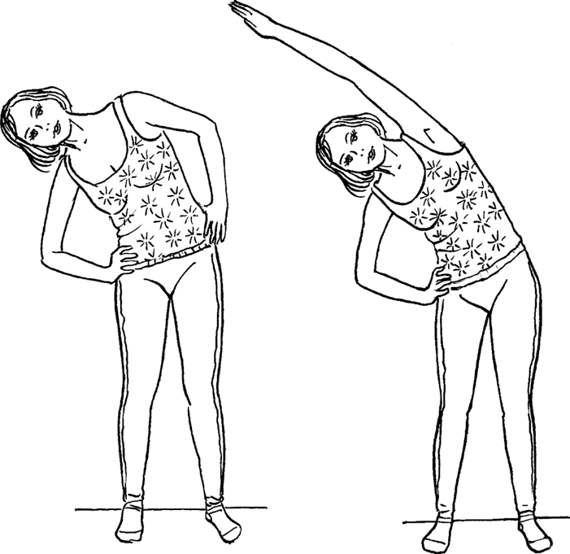
ЛФК призначається поза фазою загострення, при відсутності вираженої серцево-судинної недостатності.
У заняттях використовуються вправи малої і помірної інтенсивності. Широко використовуються вправи для збереження рухливості грудної клітки, вправи в нахилах, поворотах і обертання тулуба.
Вправи швидкісно-силового характеру застосовуються обмежено з залученням в рухи невеликих м'язових груп.
Неприпустимі напруження і затримки дихання.

Slide 23
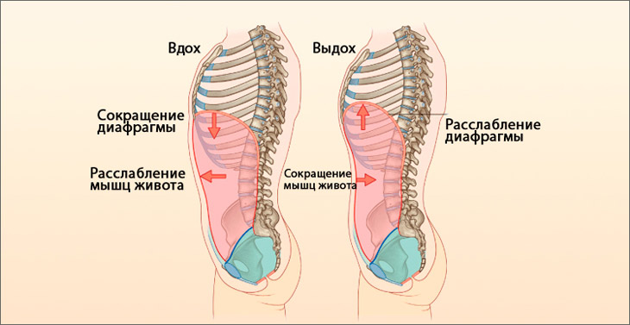
Тренування діафрагмального дихання і дихальні вправи з подовженим видихом (вправи з вимовою звуків на видиху). Для зменшення залишкового повітря в легенях, особливо в його нижньобокових ділянках, частина вправ завершується стискання грудної клітки на видиху самим хворим або з допомогою інструктора.
Діафрагмальне дихання: вдихніть, надувши живіт і вип'ятивши м'язи, видихніть-здуйте живіт і втягніть м'язи. Виконувати 1 хвилину.

Slide 24
Комплекс вправ
Витягування з упору лежачи:
Вихідне положення: лежачи на животі, руки зігнуті.
На вдиху підніміть руки, максимально витягнувши корпус вгору, піднімаючи голову.
На видиху поверніться в початкову позицію.
Кількість повторень: 6 разів. Перерва між підходами: 5-7 секунд.
Витягування лежачи на спині:
Вихідна позиція: лежачи на спині, поперек щільно притиснута до підлоги, ноги і руки витягнуті уздовж тулуба.
На вдиху максимально підтягніть ноги до грудної клітки, обхопивши їх руками.
На видиху максимально надуйте живіт, випряміть ноги.
Кількість повторень: 7 раз. Перерва між підходами: 5 секунд.

Slide 25
Дякую за увагу!

